Slide 1

Actividad integradora Fase1: Diagnóstico. Identificación del proyecto
SOTELO SANCHEZ SONIA MODULO: 22 FACILITADOR: MARTHA ELENA TELLEZGIRÓN SÁNCHEZ GRUPO: M21C4G10-060

Slide 2
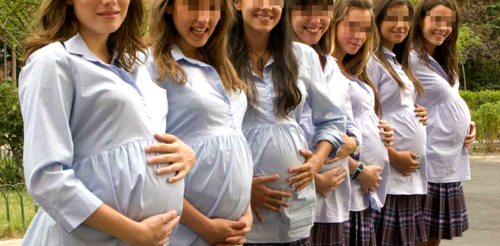
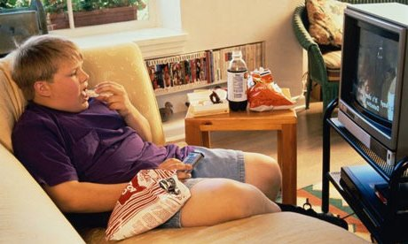
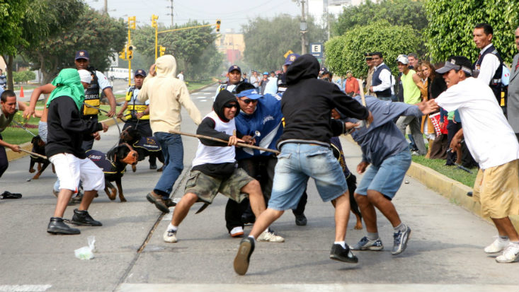
EMBARAZO A TEMPRANA EDAD
SOCIAL
OBESIDAD Y SEDENTARISMO
ECONOMICO Y SOCIAL
DELINCUENCIA JUVENIL
SOCIAL Y FAMILIAR

Slide 3
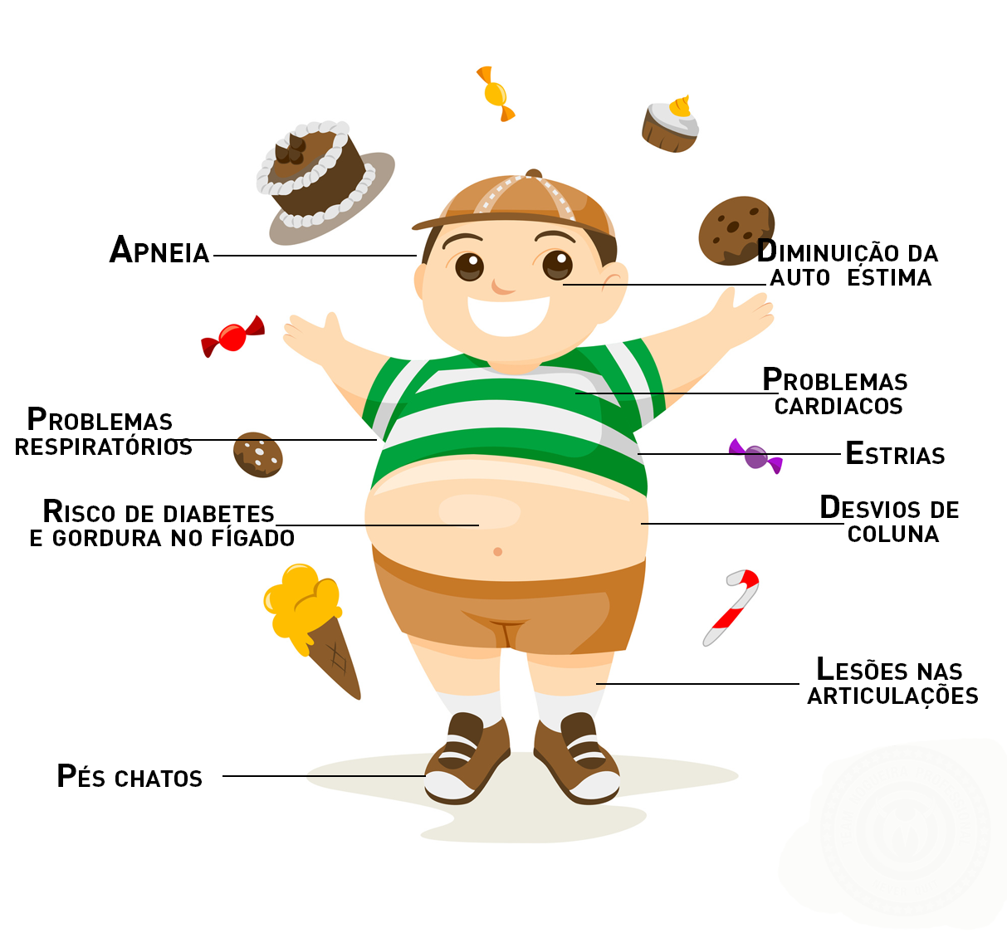
1. De las situaciones que observaste, ¿cuál te interesa y en qué ámbito se desarrolla?
Obesidad y sedentarismo en niños y adultos. Es un problema Familiar, social y económico.
A nivel mundial en algunos casos.
2. ¿Por qué es importante abordar la situación que llamó tu atención?
El sobrepeso y la obesidad son considerados un grave problema de salud pública, ya que actualmente los niños de primaria presentan obesidad, y las enfermedades por esta causa son graves enfermedades crónicas como las cardiovasculares y la diabetes, que se observan cada vez más, en nuestros niños. Y esto genera también depresión, baja autoestima, problemas de bulling. Necesitamos estar consientes de esta situación y darle seguimiento.
3. ¿Qué problemas, necesidades u oportunidades de mejora identificas para esa situación?
Existe abundante información científica que establece una relación entre dieta, ejercicio y enfermedades crónicas y degenerativas. Para prevenir el sobrepeso y la obesidad, en el que participan de manera coordinada los sectores sociales, salud, familia, el promover cambios en las formas de alimentación, fomentar el ejercicio, Las políticas públicas deben propiciar que los niños hereden de sus padres buenos hábitos de alimentación y ejercicio, y buscar que la escuela se transforme en un ambiente saludable.
En México, se identifican esfuerzos como la elaboración e implementación de los lineamientos sobre el consumo de bebidas saludables, en la necesidad de realizar cambios sustanciales en las escuelas primarias y en regular la publicidad de alimentos y bebidas dirigidas a los niños. Se menciona la estrategia de la Organización Mundial de la Salud sobre régimen alimentario, actividad física y salud, la cual involucra a todos los sectores sociales, Se espera que siguiendo estas estrategias, bajo la coordinación de la Secretaría de Salud se tenga éxito a futuro. Pero nosotros como padres somos los que debemos de cambiar hábitos.

Slide 4
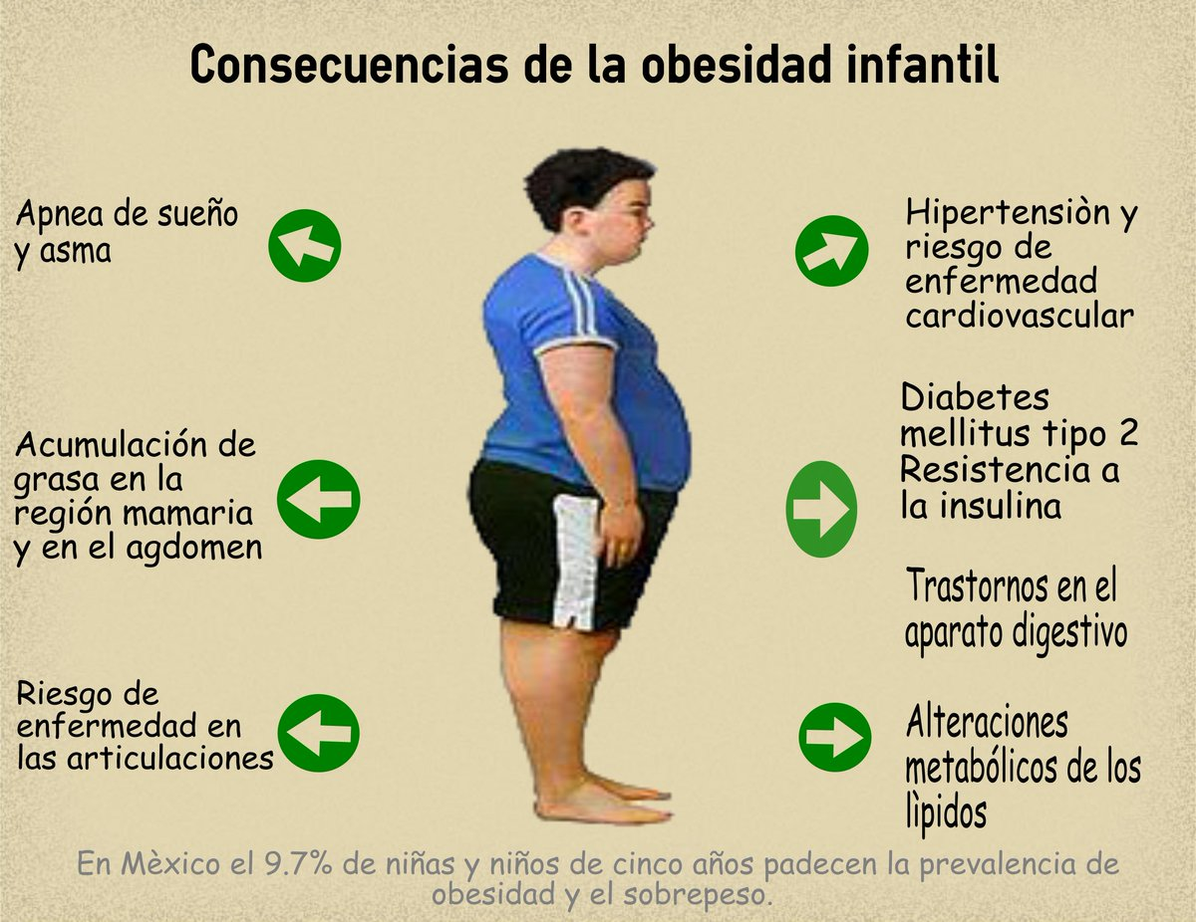
4. ¿Qué podrías hacer para abordar el problema, necesidad u oportunidad de mejora que identificaste?
Me parece que debemos de comenzar educándonos como familia, y luego llevar esta educación a las escuelas. Porque los niños deben de ir desayunados a la escuela, dándoles fruta, yogurt cereal, leche, pero el ritmo de nuestra vida, por lo menos en el CDMX es andar corriendo, y pues muchos niños llegan a la escuela sin nada en el estomago. Y los que si, les compran un tamal y un atole y ya. Y si eso se hace a diario que nutrición se les da. Y en cuanto a realizar ejercicio por lo menos caminar, se les lleva en auto y se les recoge igual, entonces ejercitarse nada. Y comer lo mas fácil una pizza, una hamburguesa, refresco, tortas, etc. Necesitamos regresar a comer sanamente ,tomar agua,
5. ¿Quiénes serían los beneficiarios de lo que harías para abordar el problema, necesidad u oportunidad de mejora que identificaste?
El beneficio seria para todos, pero principalmente para nuestros niños, ya que estaríamos ayudándolos a crecer mas sanos y sin enfermedades que ya tienen desde pequeños como lo es la obesidad, diabetes, problemas del corazón e incluso hipertensión a tan temprana edad.me parece deberíamos informar sobre como alimentarnos sanamente sin necesidad de estar preparando cosas complicadas.
6. ¿Qué información necesitas para saber cómo se encuentra actualmente la situación (problema, necesidad u oportunidad de mejora) que te interesa?
Pues actualmente El Instituto Nacional de Salud Pública nos arroja información de como esta la obesidad tanto en niños como adultos, nos da cifras alarmantes, ya que cada censo el problema aumenta. La OCDE en el 2015 nos ubicaba en el 2do lugar, y desgraciadamente ha ido en aumento. Necesitamos que se nos de información nutricional, que se elimine de las escuelas la venta de refrescos y antojitos, que se venda fruta y verdura rayada y agua de sabor de preferencia con fruta de temporada, llevar información de que debemos desayunar, que beneficios nos trae el realizar algún ejercicio e informar sobre la importancia de estar sanos.

Slide 5
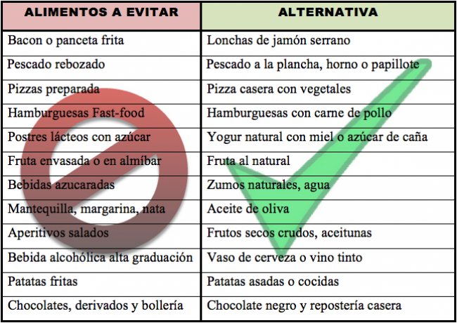
7. ¿A qué fuentes puedes acudir para obtener la información que necesitas? Algunos ejemplos de fuentes son: Centros universitarios, instancias gubernamentales o no gubernamentales, instancias locales o federales, personas de la comunidad, bibliotecas, hemerotecas, internet, etc.
La información la podemos tomar de redes sociales, de centro de salud que existen muchos en cd de México. Cada alcaldía cuenta con una, por medio de folletos. Información me parece hay, la cuestión es que se le dedica muy poco tiempo, la radio por ejemplo y la televisión constantemente nos bombardean con información, en comerciales, y con estadísticas, pero me parece se debe acudir a escuelas y domicilios para ver de que forma cambiamos hábitos, cada caso es diferente y las necesidades también, hay familias muy grandes en condición muy precaria y enseñarles que con poco podemos cambiar la vida de nosotros y de nuestros hijos.
8. ¿Qué técnicas puedes utilizar para recopilar la información? Algunos ejemplos de técnicas son: visitas presenciales, llamadas telefónicas, entrevistas, encuestas o cuestionarios, búsqueda en internet, etc.
Primero saber que tipo de población tenemos por delegación, y centrarnos en donde haya mas niños, realizar visitas para saber en que condición social y económica se encuentran, y de ahí partir para informar sobre los alimentos sanos, en que porciones, revisar que deportivos y parques hay en la zona e impartir clases de futbol bol, basquetbol, etc. A los adultos dar clases de baile, a precios accesibles. E incluso dar clases de comida saludable y como combinar los alimentos .

Slide 6
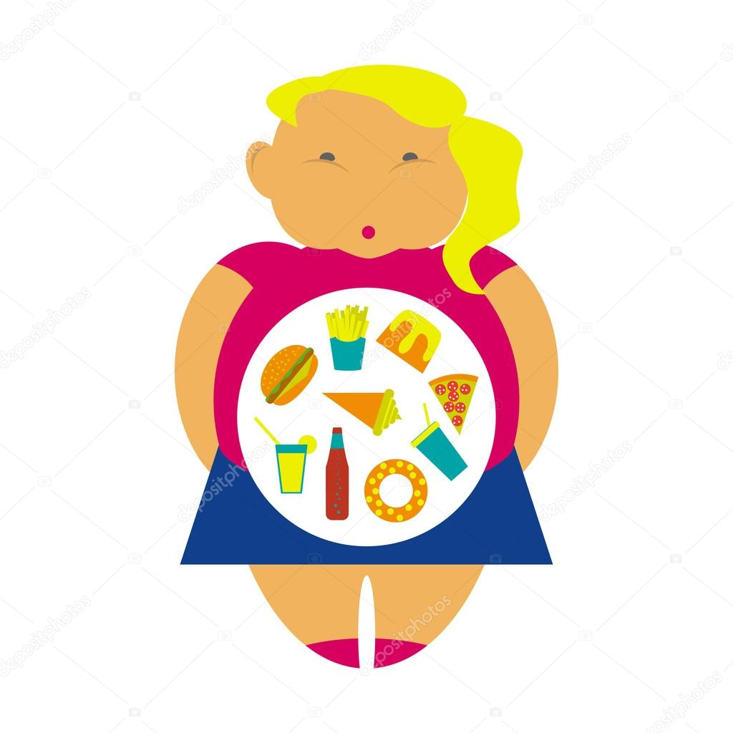
c) Un esquema o diagrama o mapa mental o mapa conceptual , en donde se vean reflejadas tus intenciones, evita títulos amplios o vagos que puedan confundirse con otras ideas.
Obesidad Nociva
CAUSA
.
Influencias genéticas
Dieta y hábitos alimentarios poco saludables.
Inactividad
Problemas sociales y económicos.
Enfermedades
EFECTO
Diabetes tipo 2
Presión arterial alta
Enfermedad cardíaca
Trastornos respiratorios, como apnea del sueño
Depresión
Aislamiento social
Alto consumo de alimentos procesados
obesidad
Mala alimentación de años
Alto consumo de alimentos origen animal, grasa polinsaturadas.
Bajo consumo de frutas, verduras e ingesta de agua
Enfermedades
Diabetes, presión arterial, enfermedades cardiacas, migraña, estreñimiento, apnea del sueño
sedentarismo

Slide 7

d) Una imagen que represente tu idea y el título del proyecto que imaginaste. En ambos debes reflejar tus intenciones. Evita títulos amplios o vagos y procura que sea breve y claro.
El sobrepeso es un problema estético. Pero, en realidad, el sobrepeso es un problema médico
La obesidad es nociva
Para dejar de ser obeso hay que revertir las rutinas que te están haciendo daño y aquellas que se han convertido en un círculo vicioso en tu salud.
La diabetes y la enfermedad cardíaca son problemas de salud que pueden deberse al sobrepeso. El sobrepeso también puede afectar las articulaciones, la respiración, el sueño, el estado de ánimo y los niveles de energía de una persona.
para dejar de ser obeso eliminarás las bebidas gaseosas de tu dieta
Las personas están subiendo de peso debido a las elecciones de alimentos no saludables (como comidas rápidas)
Mejorará tu calidad de vida, tendrás más energía, te sentirás mejor con tu cuerpo
Los beneficios a la hora de mantenernos en un peso estable y adecuado para nuestra constitución son muy numerosos, van mucho más allá de una talla de ropa
Así que no te rindas que aunque sea un proceso lento, el resto de tu vida cambiará para siempre…
El sobrepeso, además, puede llevarnos a perder movilidad en nuestro día a día.
Recetas Simples, Deliciosas y Altamente Saludables para tener rápidos resultados
Depresión. Las personas obesas son más propensas a la depresión y tienen autoestima más baja.

Slide 8
Fuentes:
INSTITUTO NACIONAL DE SALUD PÚBLICA, MÉXICO - DERECHOS RESERVADOS © 2019
Última actualización:
Martes, 04 de diciembre de 2018 a las 15:10 por Web master INSP https://www.insp.mx/avisos/4737-sobrepeso-obesidad-mexico.html
https://magnet.xataka.com/en-diez-minutos/la-obesidad-saludable-no-existe-por-que-estar-gordo-pero-en-forma-no-es-mas-que-un-mito
Autor: Rishi Caleyachetty, epidemiólogo de la Universidad de Birmingham. 23 Septiembre 2017 - Actualizado 28 Septiembre 2017, 15:55
http://oment.uanl.mx/mexico-ocupa-el-2o-lugar-en-obesidad-en-adultos-segun-la-ocde/
OCDE. Obesity Update. 2017. Disponible desde: http://oment.uanl.mx/descarga/obesity-update-2017_ocde.pdf
Diario Oficial de la Federación. Lineamientos por los que se dan a conocer los criterios nutrimentales y de publicidad que deberán observar los anunciantes de alimentos y bebidas no alcohólicas para publicitar sus productos en televisión abierta y restringida, así como en salas de exhibición cinematográfica, conforme a lo dispuesto en los artículos 22 Bis, 79, fracción X y 86, fracción VI, del Reglamento de la Ley General de Salud en Materia de Publicidad. Abril 2014. Disponible desde: http://www.dof.gob.mx/nota_detalle.php?codigo=5340694&fecha=15/04/2014
https://adnpolitico.com/mexico/2018/10/12/la-obesidad-el-problema-que-apura-a-mexico-a-buscar-soluciones-efectivas
Obesidad infantil, "la pesadilla para los países en desarrollo", considera la OMS octubre 12, 2018 05:10 AM Bianca Carretto.
http://www.facmed.unam.mx/eventos/seam2k1/2007/may_01_ponencia.html
García-Camba E, Fuentes JA. Farmacología de la obesidad y de los trastornos de la conducta alimentaria. En: Velásquez Farmacología Básica y Clínica. Ed. Lorenzo P, Moreno A, Leza JC, Lizasoain I, Moro MA. Medica Panamericana S.A. Madrid, 17ª ed. 2004:693-701
Álvarez Cordero R. Obesidad. En: Diagnóstico y tratamiento en la práctica médica. Narro Robles J, Rivero Serrano O, López Bárcena J J Cordinadores), El Manual Moderno, 2006 México DF, p 89 – 96.

